Slide 1
ZWISCHENPRÄSENTATION
Flying Circus
(weil bei uns das Team im Mittelpunkt steht)

Slide 2
Konzept
Zeitplan
Kostenplanung
Risken
Hardware
Software

Slide 3
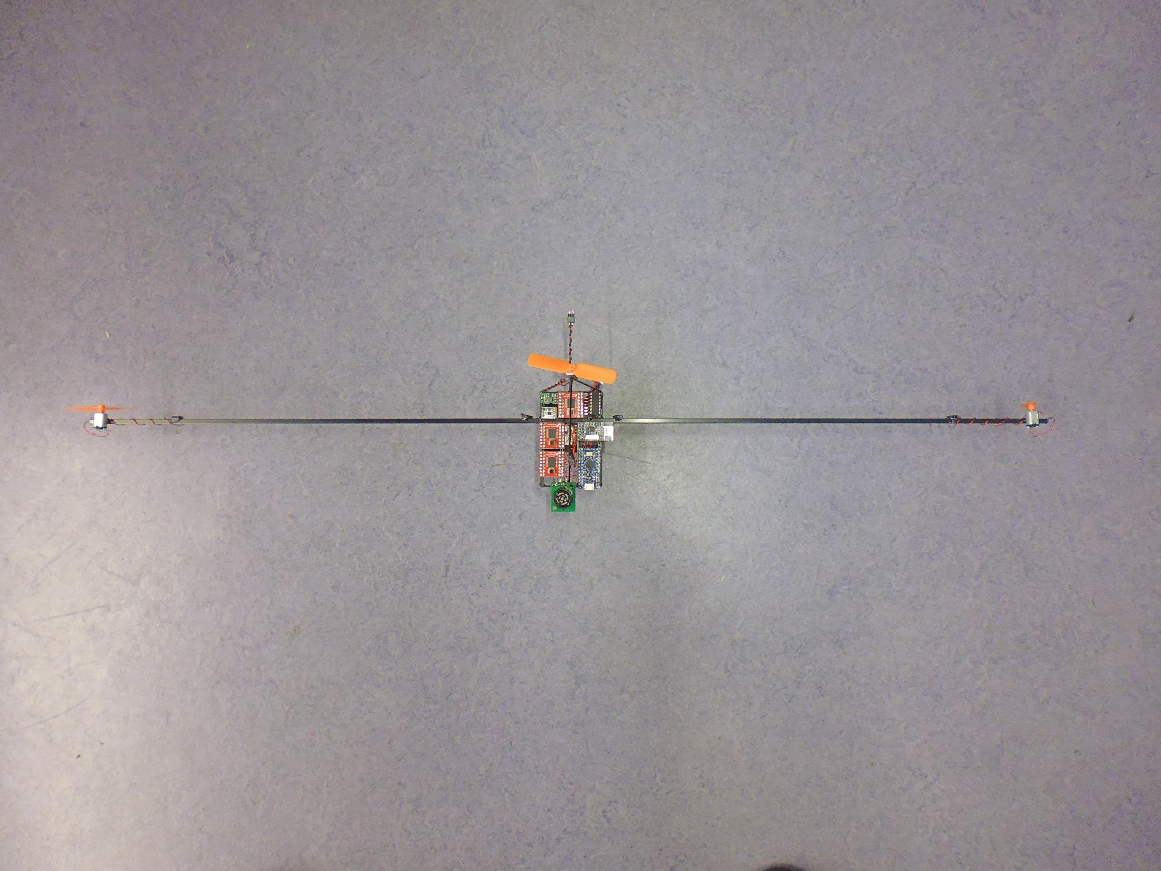
Motor zur Höhenregelung
IPS Ultraschall
IPS Infrarot
Motoren zur Richtungssteuerung

Slide 4
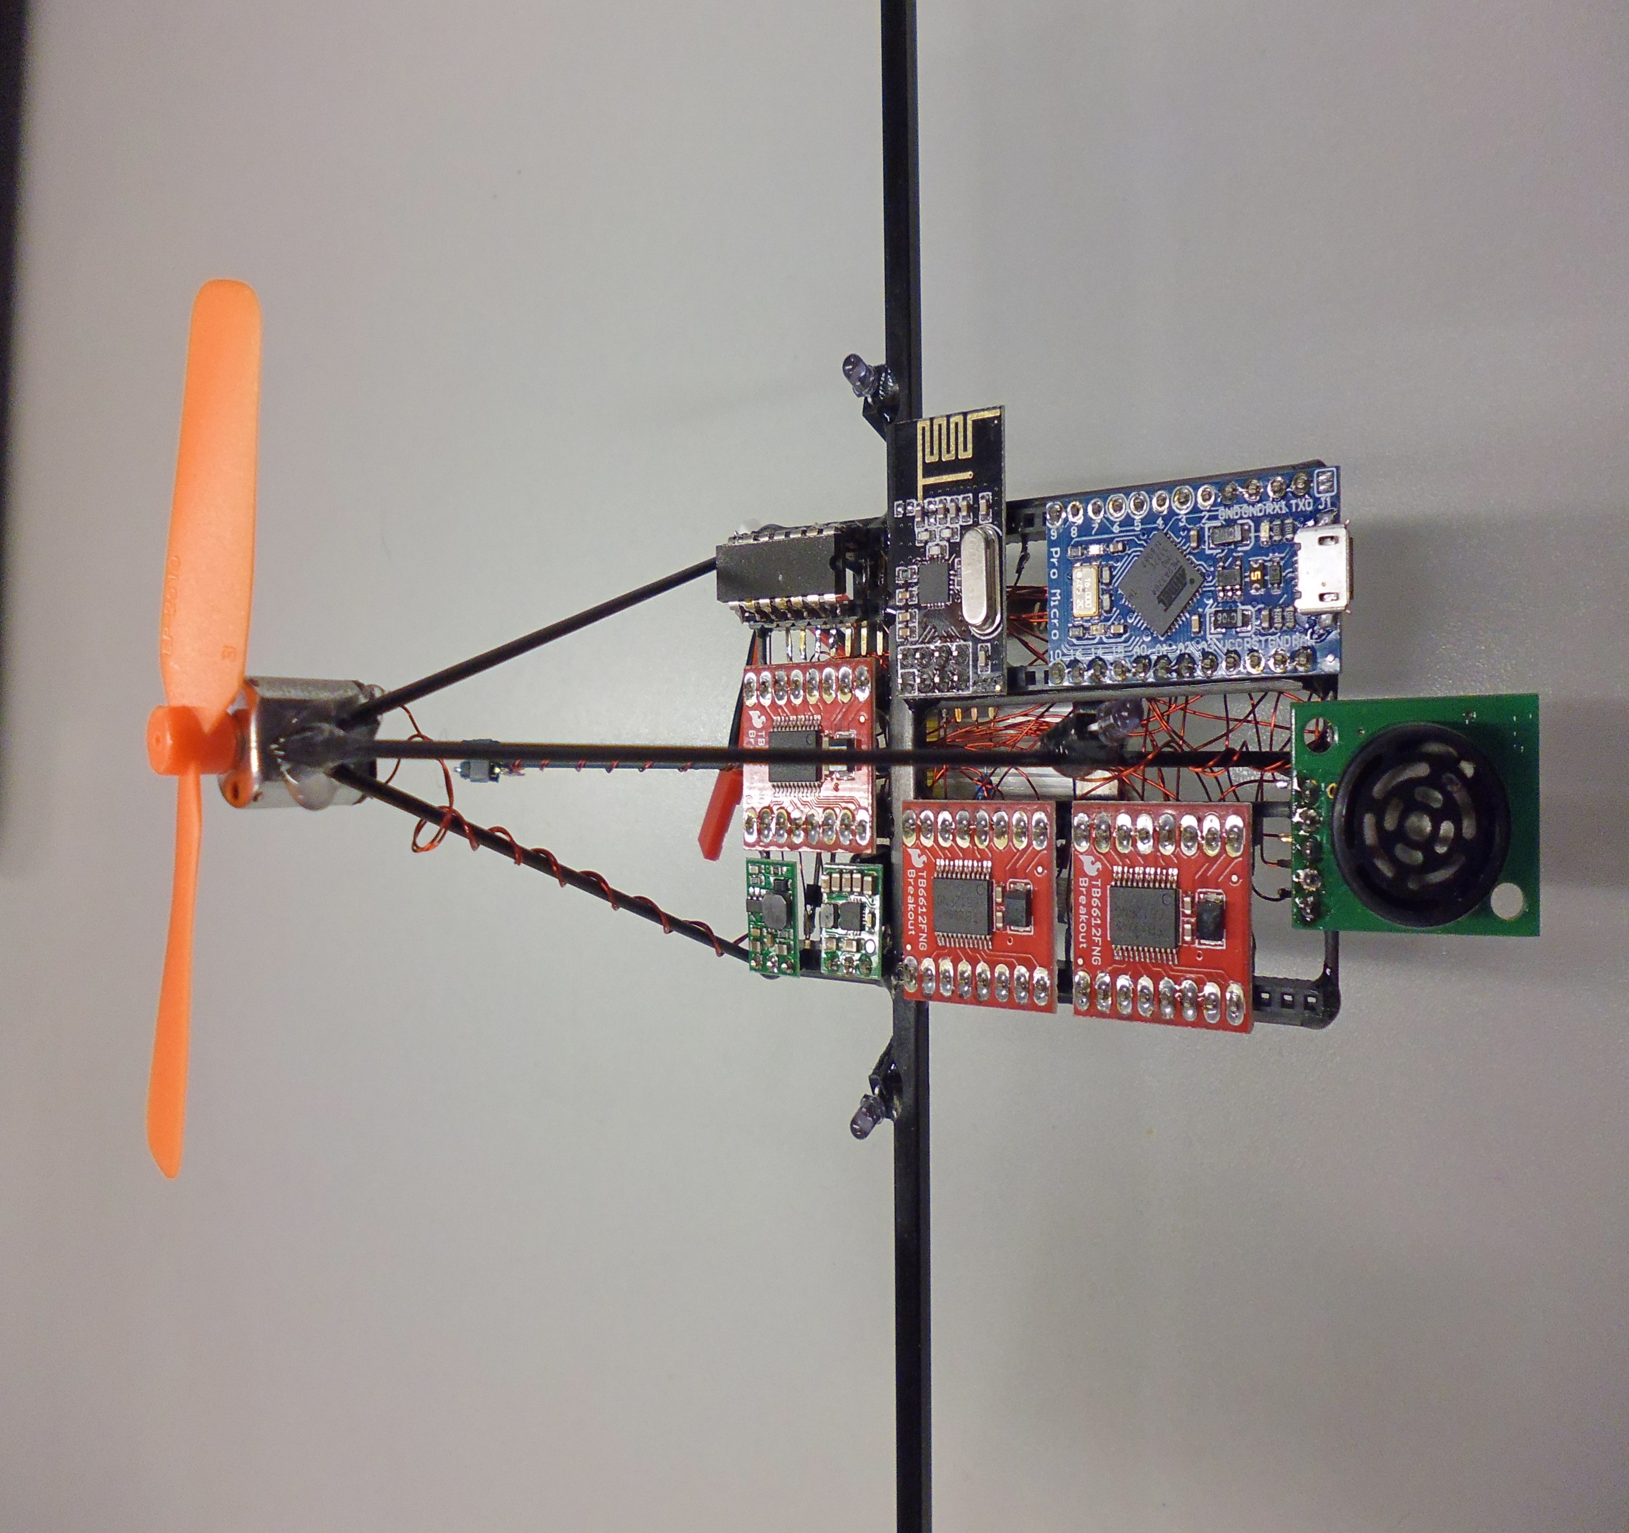
Inverter-Baustein
NRF Modul
Motortreiber
Arduino Pro Micro
Ultraschall Höhensensor

Slide 5
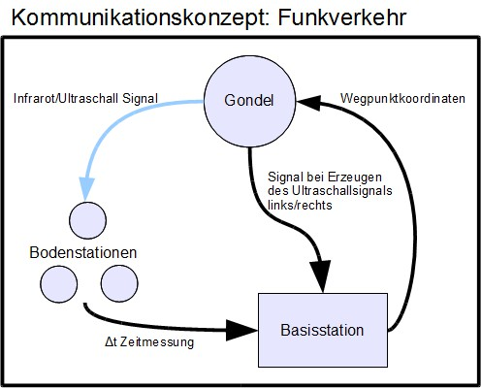

Slide 6
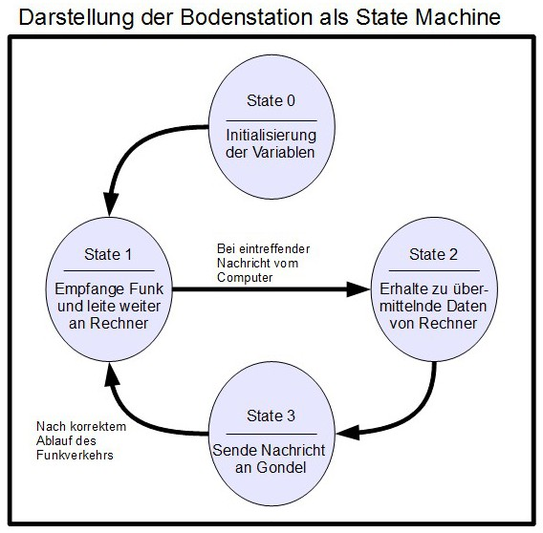

Slide 7
void loop()
Kommunikation NRF
getSollWerte, getAbwurf
Sensoren auslesen
IMU – keine Verzögerung nötig
Ultraschall – min. 70 ms bis Auslese
IPS – jede 200 ms jeweils zwei Pulse senden
Timing mit SimpleTimer Arduino Libary
Berechnungen ausführen
Distanz zum Wegpunkt (Toleranzbereich)
Wegpunkt == Abwurfpunkt?
Soll-Richtung ausrechnen
Regelung
Distanz und Toleranzbereich vergleichen
PID.Compute()
void.motor(…) -> Höhen-/ Richtungsregelung
void abwurf()
Notfall
void notfall()

Slide 8
IMU
IPS
Ultraschall
Yaw, Pitch, Roll
3 float-Werte
FILTERING
(Mahony)
X_soll, Y_soll, Z_soll, 0 v 1
Yaw, Roll
5 Float-Werte, 1 Boolean
Höhe
1 Float_Mittelwert
Funkverbindung
Richtungsregelung
Inputs: Soll-Werte vom Funk
Richtungswerte von IPS
Richtungswerte von IMU
Regelung: Aus Soll-Werten wird eine Soll-Richtung ermittelt, die mit Ist-Werten mittels PID- Regler ausgeglichen wird
Outputs: Zwei byte-Werte, der Ausgang des PID-Reglers jeweils invertiert und nicht-invertiert
Höhenregelung
Inputs: Höhe von Ultraschall
Höhe von IPS
Regelung: Gewichteter Höhen-Mittelwert
wird mit PID-Regler in Schubwerte für den Höhenmotor umgewandelt
Outputs: Ein byte-Wert, der Ausgang des PID-Reglers
Motoransteuerung
Inputs: 3 byte-Werte für den Schub der einzelnen Motoren, 3 boolean-Werte für die Drehrichtung der Motoren
Funktionsweise: Die Funktion void motor(byte motor, boolean direction, byte speed) Greift über die Motortreiber auf die Motoren zu, stellt deren Drehrichtung und Drehintensität ein

Slide 9
Enstandene Kosten:
Motortreiber 6.80€ Motortreiber 6.80€ Motortreiber 6.80€ Schaltregler 5.00€ Schaltregler 5.00€ Transistor HEXFET 0.70€ CMOS 0.18€ Feinsicherung 1.59€
0.99€

Slide 10
Risiken:
Gondel gerät in Schwingungen, welche unsere Regelung nicht kompensieren kann
Filterung reicht nicht aus
Keine genügend hohe genauigkeit des ips
Der zeitliche aspekt

Slide 11
Vielen Dank für ihre Aufmerksamkeit

